Slide 1

МАДОУ Винзилинский детский сад «Малышок».
Организация предметно - развивающей среды
группы в соответствии с принципами здоровьесбережения.
Евдокимова Наталья Владимировна.

Slide 2
Предметно – развивающая среда
«система материальных объектов деятельности ребёнка, функционально моделирующая содержание его духовного и физического развития».
С. Л. Новоселов

Slide 3
Здоровье
-это состояние полного физического, психического и социального благополучия, а не просто отсутствие
болезней или физических дефектов
Всемирная организация здравоохранения
Здоровьесберегающие технологии
– это система мер, включающая взаимосвязь и взаимодействие всех факторов образовательной среды, направленных на формирование и сохранение здоровья ребенка на всех этапах его обучения и развития

Slide 4
Принципы для создания предметно развивающей среды:
Вариативности
Доступности
Безопасности
Интеграции образовательных областей
Функциональности

Slide 5
Здоровьесберегающий подход
• Безопасные условия.
• Санитарно — гигиенические требования,
• Возрастные и индивидуальные особенности,
• Федеральные государственные требования,
• Современный дизайн в интерьере детских помещений

Slide 6
Здоровьесберегающие технологии, направленные на сохранение и укрепление здоровья
Виды здоровьесберегающих технологий | Время проведения в режиме дня | Особенности методики проведения
Подвижные игры | Как часть физкультурного занятия, на прогулке. | Игры подбираются в соответствии с возрастом ребенка, местом и временем ее проведения.
Релаксация | В зависимости от состояния детей и целей, педагог определяет интенсивность технологии. | Можно использовать спокойную музыку, звуки природы.
Гимнастика утренняя | Ежедневно, утром, перед завтраком. | В физкультурном зале с музыкальным сопровождением, с использованием подвижных игр.
Гимнастика после дневного сна | Ежедневно после дневного сна. | Различные варианты проведения

Slide 7
Гимнастика пальчиковая | С младшего возраста в различных формах физкультурно-оздоровительной работы | Рекомендуется всем детям, особенно с речевыми проблемами. Проводится в любой удобный отрезок времени
Закаливание | Ежедневно в любое свободное время, в разных формах физкультурно-оздоровительной работы с младшего возраста | Рекомендуется использовать наглядный материал, показ педагога
Гимнастика дыхательная | В различных формах физкультурно-оздоровительной работы | Обеспечить проветривание помещения, педагог даёт детям инструкцию.
Динамическая пауза /физкультминутки/ | В различных формах физкультурно-оздоровительной работы | Форма проведения зависит от поставленной задачи.

Slide 8
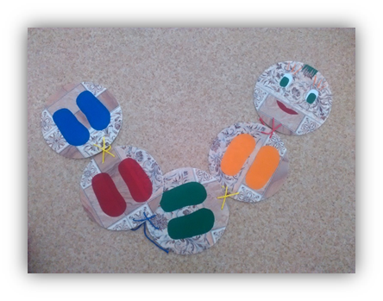
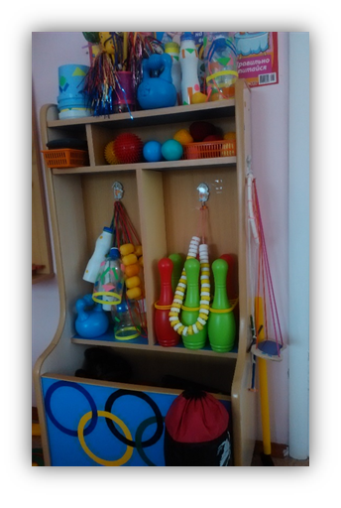
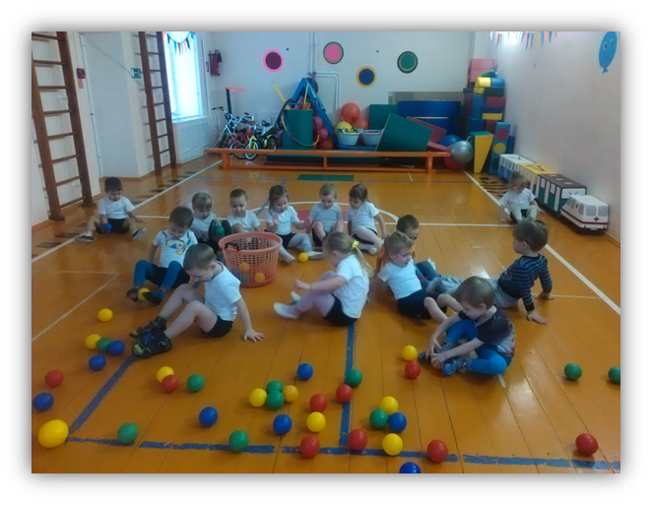
Условия для укрепления здоровья детей.
Дорожки здоровья
Спортивный уголок
Физкультурный зал

Slide 9
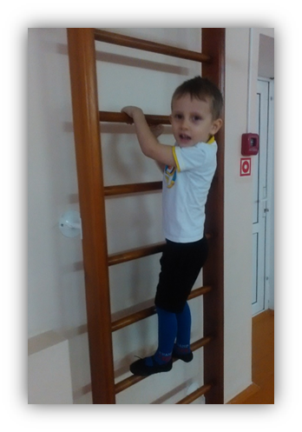
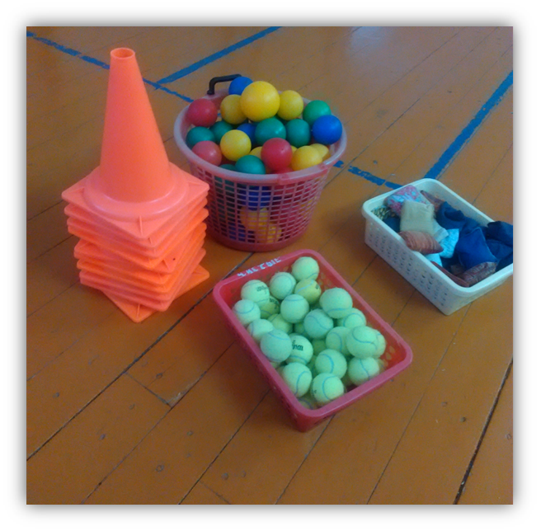
Спортивное оборудование
Атрибуты для игр

Slide 10

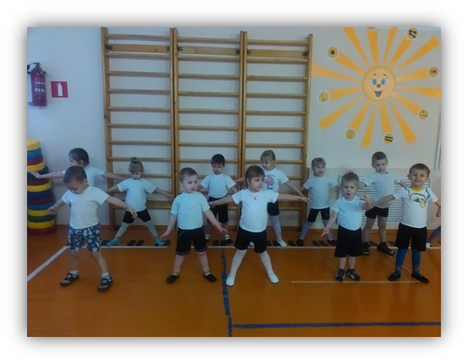

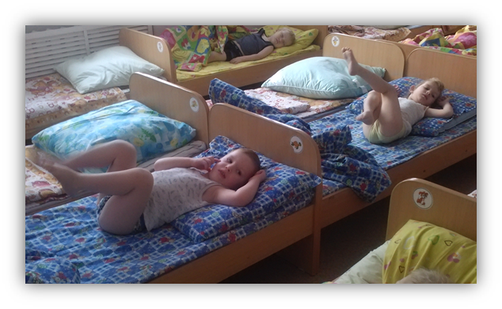
Физкультурно – оздоровительные мероприятия.

Slide 11
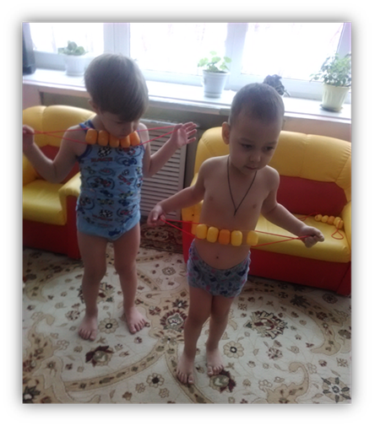
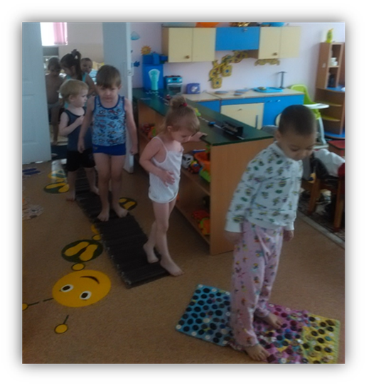
Закаливание

Slide 12
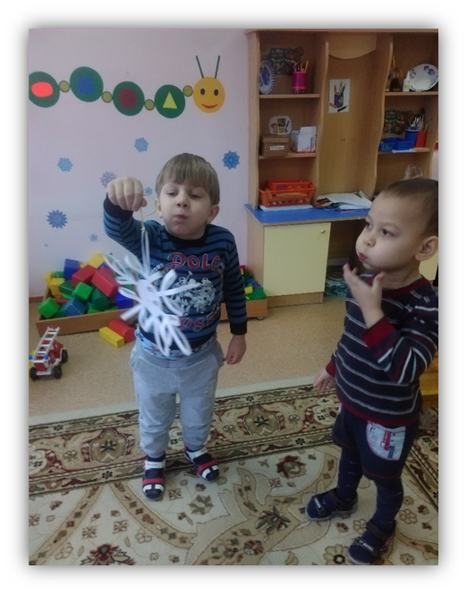
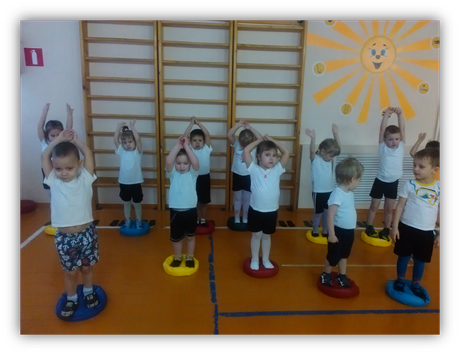
Дыхательная гимнастика
Физкультурные занятия

Slide 13
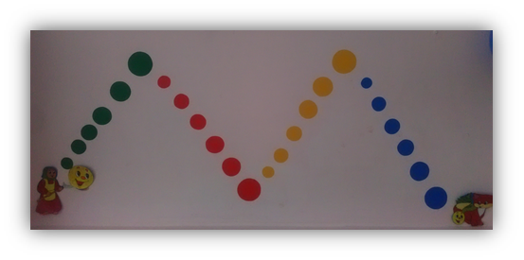
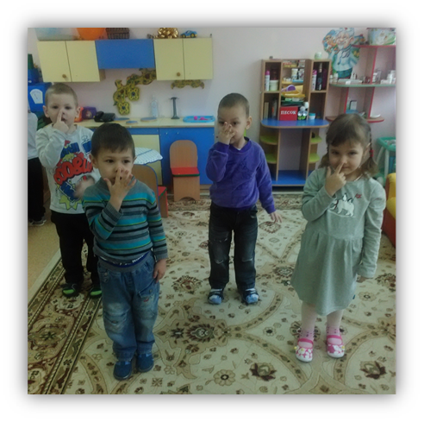
Точечный массаж
Зрительная гимнастика

Slide 14


